Slide 1
Peralatan Input & Output (lanjutan)
Peralatan Output.
Umumnya, sinyal digital dari output saluran PLC digunakan untuk mengontrol aktuator yang pada gilirannya mengontrol beberapa proses.
Aktuator digunakan untuk perangkat yang mengubah sinyal listrik menjadi beberapa tindakan yang lebih kuat yang kemudian menghasilkan pengendalian proses.

Slide 2
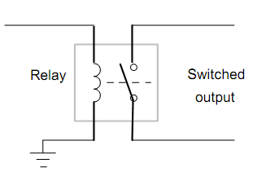
Relai
Salah satu contoh aktuator adalah relai, istilah kontaktor digunakan ketika arus besar diterapkan. Ketika output dari PLC dihidupkan, medan magnet solenoida dihasilkan dan menarik kontak dan menutup sakelar

Slide 3
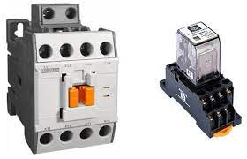

Slide 4

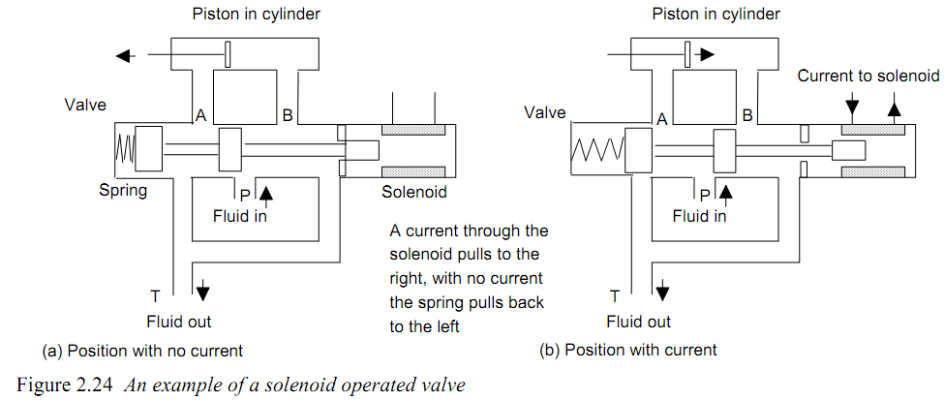
Directional Control Valves
Solenoida sebagai aktuator adalah solenoida menoperasikan katup/valve.
Katup dapat digunakan untuk mengontrol arah aliran: udara atau oli bertekanan dan digunakan untuk mengoperasikan perangkat lain seperti piston bergerak dalam silinder

Slide 5
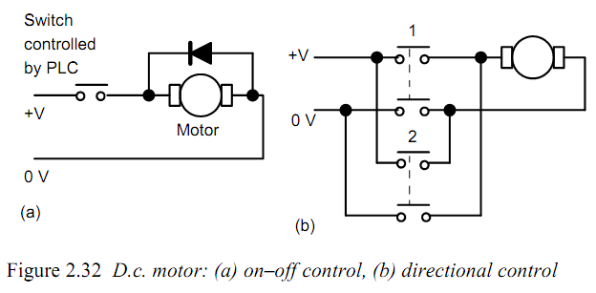
Motor Listrik
Banyak proses industri membutuhkan PLC untuk men-switch motor arus searah on atau off yang dilakukan dengan menggunakan relai atau kontaktor

Slide 6
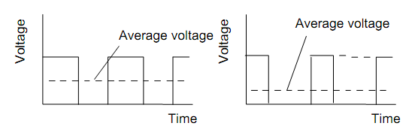
Kecepatan rotasi dapat diubah dengan mengubah ukuran arus ke kumparan jangkar. Namun, karena suplai tegangan tetap umumnya digunakan sebagai input ke kumparan, arus variabel yang diperlukan menggunakan rangkaian elektronik Pulse Width Modulation (PWM) yang dapat mengontrol nilai rata-rata tegangan memvariasikan waktu.

Slide 7
Motor Stepper
Stepper atau stepping motor adalah motor yang menghasilkan putaran melalui sudut yang sama, yang disebut langkah , menggunakan suplai pulsa digital.

Slide 8
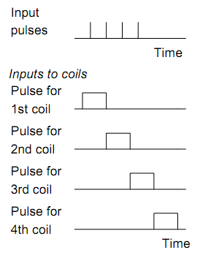
Men-drive motor stepper.
Driver motor stepper.

Slide 9
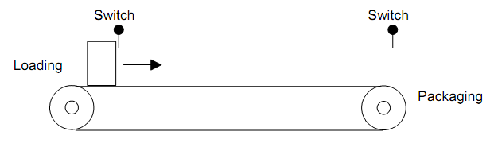
Contoh Aplkasi
Belt Conveyor, untuk mengangkut barang dari loading machine ke packaging area
Lift, untuk memindahkan item dari satu level ke level lainnya

Slide 10
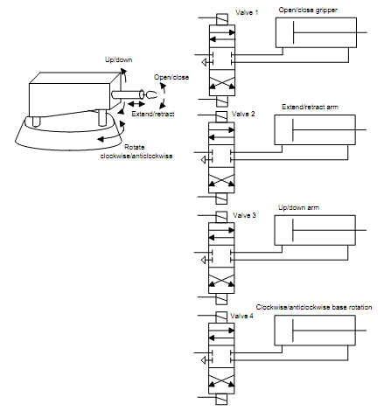
Sistem kendali robot.

Slide 11
